Slide 1
HOẠT ĐỘNG KHỞI ĐỘNG
Câu 1. Cho A là tập hợp các chữ cái trong từ “TOÁN HỌC”. Cách viết tập hợp A đúng là:
A. B.
C. D.
Câu 2. Cho tập hợp . Chọn khẳng định sai:
A. Số 2 là một phần tử của tập hợp B;
B. Số 4 không là phần tử của tập hợp B;
C. Tập hợp B có 4 phần tử
D. Số 6 là một phần tử của tập hợp B.

Slide 2


CHƯƠNG I: SỐ TỰ NHIÊN
….
Bài 1: Tập hợp
(Tiết 2)
…

Slide 3

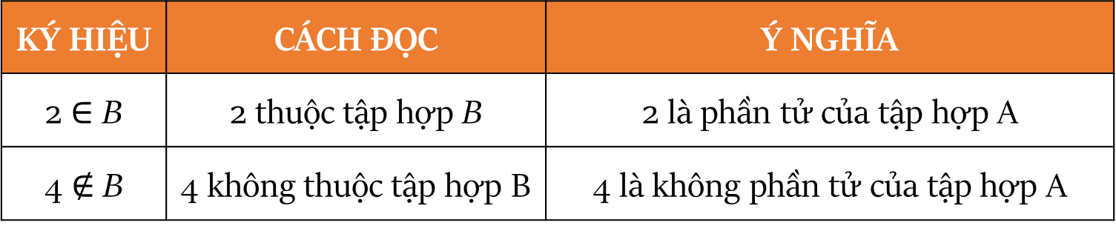


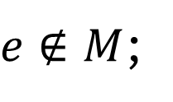
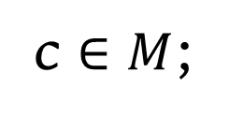
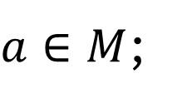
3. Phần tử của tập hợp
- HĐ 1:(SGK/Tr6):
- Ví dụ 2 (SGK/Tr6): Cho tập hợp $M=\{a;e;i;o;u\}$. Phát biểu nào sau đây là đúng?
KÝ HIỆU | CÁCH ĐỌC | Ý NGHĨA
2 $∈$ B | 2 thuộc tập hợp B | 2 là phần tử của tập hợp A
4 $∉$ B | 4 không thuộc tập hợp B | 4 là không phần tử của tập hợp A
HOẠT ĐỘNG HÌNH THÀNH KIẾN THỨC
1
$a∈M$;
2
c $∈M$;
3
$e∉M$;
4
$d∉M.$

Slide 4




3. Phần tử của tập hợp
- Luyện tập 2: Cho H là tập hợp gồm các tháng dương lịch có 30 ngày. Chọn kí hiệu $∈$, $∉$ thích hợp cho
a) Tháng 2 H;
b) Tháng 4 H;
c) Tháng 12 H.
?
$$∉$$
HOẠT ĐỘNG HÌNH THÀNH KIẾN THỨC
?
$$∈$$
?
$$∉$$
?

Slide 5
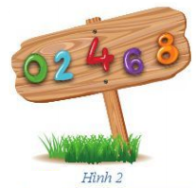

4. Cách cho một tập hợp
HĐ2: Quan sát các số được cho ở Hình 2 (SGK/Tr6)
a) Liệt kê các phần tử của tập hợp A và viết tập hợp A.
b) Các phần tử của tập hợp A có tính chất chung nào?
a) Các phần tử của tập hợp A là: 0; 2; 4; 6; 8
Ta viết:
b) Các phần tử của tập hợp A đều là các số tự nhiên chẵn nhỏ hơn 10.
Ta có thể viết:
là số tự nhiên chẵn,
Liệt kê các phần tử của tập hợp
Chỉ ra tính chất đặc trưng

Slide 6


4. Cách cho một tập hợp
Có hai cách cho một tập hợp:
    Liệt kê các phần tử của tập hợp
    Chỉ ra tính chất đặc trưng cho các phần tử của tập hợp
Ví dụ 3: Cho B là tập hợp các chữ cái xuất hiện trong từ “ĐÔNG ĐÔ”.
Viết tập hợp B bằng cách liệt kê các phần tử của tập hợp.
Giải:
Tập hợp B = $\left\{Đ;Ô;N;G\right\}$

Slide 7



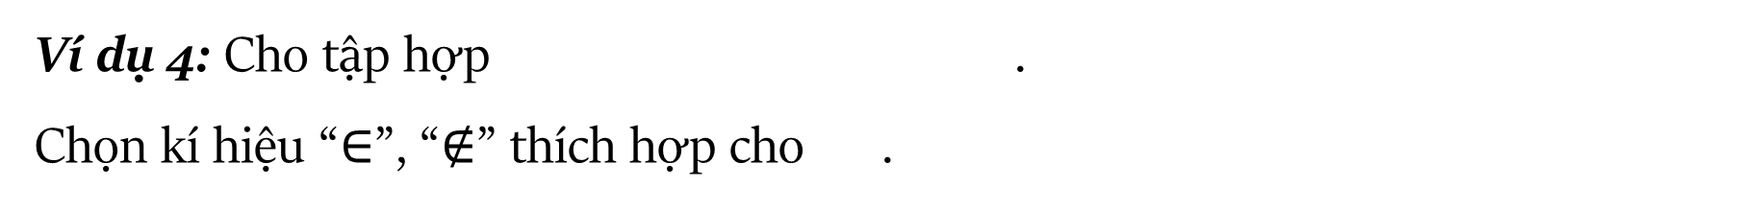


4. Cách cho một tập hợp
Ví dụ 4: Cho tập hợp .
Chọn kí hiệu “$∈$”, “$∉$” thích hợp cho .
là số tự nhiên,
?
HOẠT ĐỘNG HÌNH THÀNH KIẾN THỨC
a) 4 E ; b) 8 E; c) 9 E.
$$∉$$
$$∉$$
?
$$∈$$
?
?

Slide 8


HOẠT ĐỘNG LUYỆN TẬP
5. Luyện tập:
Hình thức: Trò chơi
Cách chơi:
Nhiệm vụ của người chơi là tìm ra nội dung của một bức ảnh đang được che kín bởi các miếng ghép.
Người chơi lần lượt trả lời các câu hỏi để mở các miếng ghép và thu được từ khóa gợi ý gắn liền với nội dung của bức ảnh.
Người chơi có thể trả lời nội dung của bức ảnh bất cứ lúc nào có thể trong suốt cuộc chơi.

Slide 9

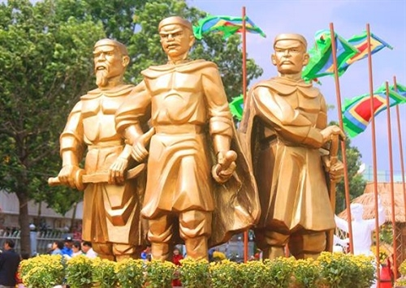

AI NHANH NHẤT?
1
2
Nguyễn Nhạc
Nguyễn Lữ
3
Nguyễn Huệ
Tượng “Tây Sơn tam kiệt”
(Đường hoa Thanh Niên ở TP Quy Nhơn, tỉnh Bình Định)
Notes:
Học sinh tự lựa chọn miếng ghép bất kì, click vào miếng ghép để đến câu hỏi tương ứng.
Click vào hình trái tim để lật miếng ghép sau khi trả lời xong câu hỏi.
Click vào text box “AI NHANH NHẤT” để hiện đáp án của game.
Click vào icon “TÌM HIỂU LỊCH SỬ VIỆT NAM” để chuyển tiếp phần liên môn.

Slide 10






Câu hỏi 1: Cho tập hợp M = {10; 14; 18; 22}, khẳng định nào sau đây là đúng?
A.
B.
C.
D.
Notes:
HS chọn đáp án nào GV click vào đáp án đó.
Nhấn biểu tượng mũi tên quay đầu để trở lại slide game.

Slide 11

Câu hỏi 2:
Cho tập hợp H = {x | x là số tự nhiên lẻ, x < 11}. Cách viết tập hợp H nào sau đây là đúng?
A. H = {1; 3; 5; 7; 9; 11}
B. H = {1; 3; 5; 7; 9}
C. H = {1, 3, 5, 7, 9}
D. H = {1, 3, 5, 7, 9, 11}

Slide 12
Câu hỏi 3: Cho tập hợp K = {2; 6; 10; 14}. Cách viết tập hợp K nào sau đây là đúng?
A. H = {x | x là số tự nhiên chẵn, x < 15}
B. H = {x | x là số tự nhiên khác 0, x < 15}
C. H = {x | x là số tự nhiên, x chia cho 4 dư 2}
D. H = {x | x là số tự nhiên chia cho 4 dư 2, x < 15}

Slide 13
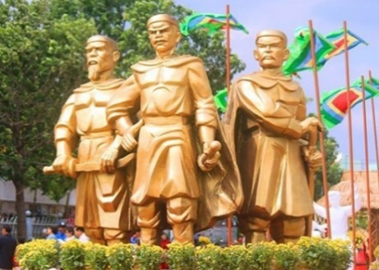
HOẠT ĐỘNG VẬN DỤNG
Nhà Tây Sơn là một triều đại quân chủ trong lịch sử Việt Nam tồn tại từ năm 1778 đến năm 1802. Theo cách gọi của phần lớn sử gia tại Việt Nam thì “nhà Tây Sơn” được dùng để gọi triều đại của anh em Nguyễn Nhạc, Nguyễn Lữ và Nguyễn Huệ để phân biệt với nhà Nguyễn của Nguyễn Ánh (vì cùng họ Nguyễn). Một trong những công tích lớn nhất của nhà Tây Sơn trong lịch sử dân tộc là đã tiến đến rất gần công cuộc thống nhất và đồng thời mở rộng lãnh thổ đất nước sau hàng trăm năm Việt Nam bị chia cắt.

Slide 14

5. Luyện tập
Bài 4. PBT
a) Viết tập hợp A gồm tên các anh em nhà Tây Sơn bằng cách liệt kê.
b) Tập hợp A gồm bao nhiêu phần tử.
c) Điền kí hiệu $∈$ hay $∉$ vào ô trống:
Nguyễn Huệ A
Nguyễn Ánh A
Notes:
GV hướng dẫn HS về nhà làm bài tập 4 (PBT) nên ở đây không làm slide đáp án.

Slide 15


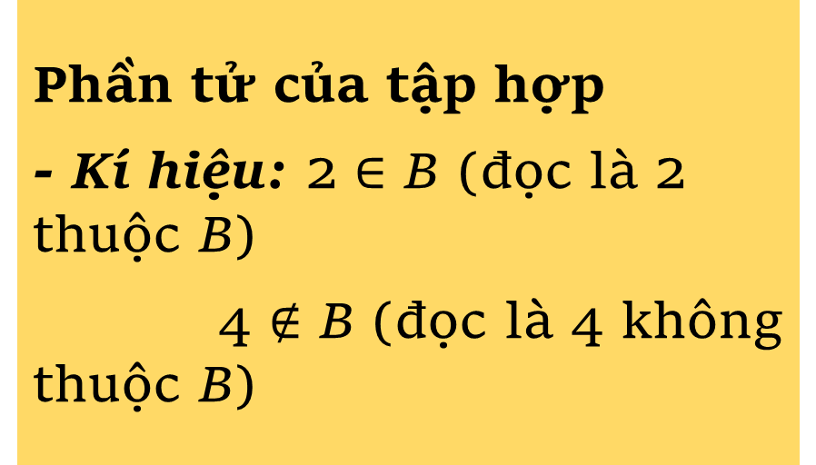
KIẾN THỨC CẦN NHỚ
TẬP HỢP
3
4
Phần tử của tập hợp
- Kí hiệu: 2 $∈$ B (đọc là 2 thuộc B)
4 $∉$ B (đọc là 4 không thuộc B)
Cách cho một tập hợp
Có hai cách cho một tập hợp:
Liệt kê các phần tử của tập hợp
Chỉ ra tính chất đặc trưng cho các phần tử của tập hợp

Slide 16





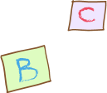




HƯỚNG DẪN TỰ HỌC Ở NHÀ
Đọc lại toàn bộ nội dung bài đã học.
Ghi nhớ: Kí hiệu và cách viết một tập hợp.
Hoàn thành các bài tập 2, 3, 4 SGK trang 8.

Slide 17



Cảm ơn quý thầy cô!

